Slide 1


Slide 2

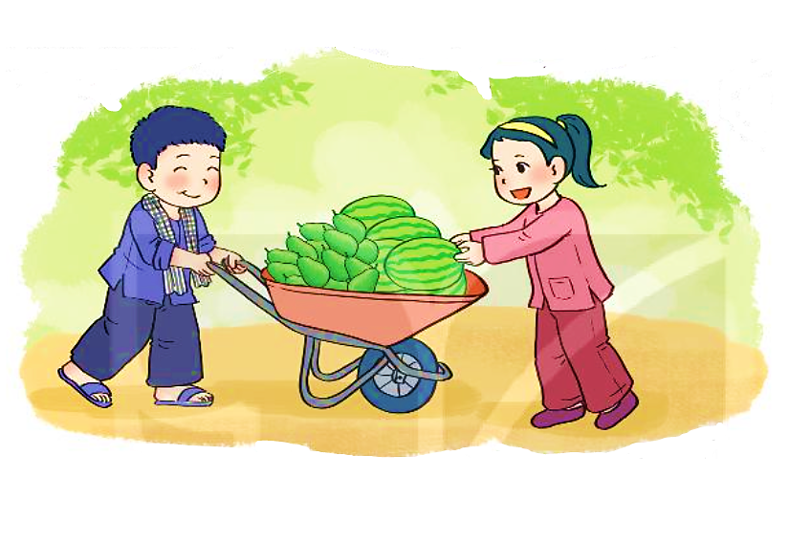


Có 32 quả
dưa hấu và bơ.
Có 7 quả dưa hấu.
Vậy có bao nhiêu quả bơ?
32 – 7 = ?
Chục | Đơn vị
32
2 không trừ được 7, lấy 12 trừ 7 bằng 5, viết 5, nhớ 1
3 trừ 1 bằng 2, viết 2
–
7
Chục | Đơn vị
2
5
35 – 7 = 25

Slide 4

Thứ tư ngày 28 tháng 10 năm 2020
TOÁN
Bài 10. Phép cộng trong phạm vi10
(Tiết 3)
Thêm vào thì bằng mấy

Slide 5

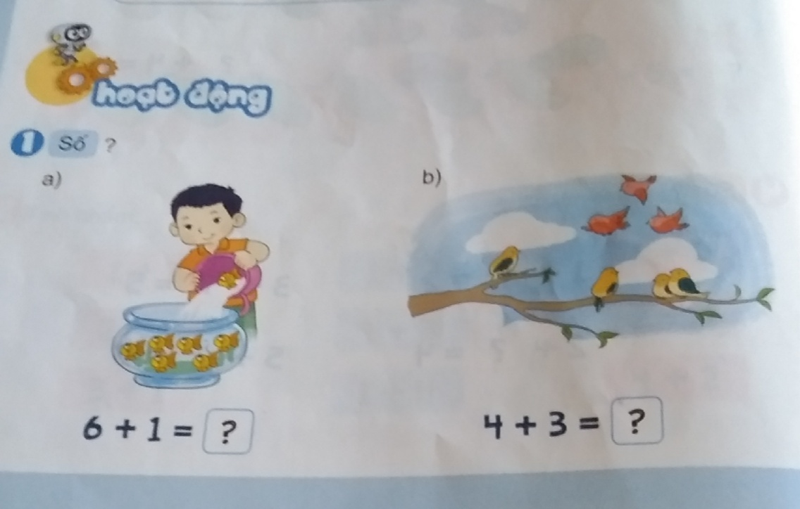
7
7

Slide 6
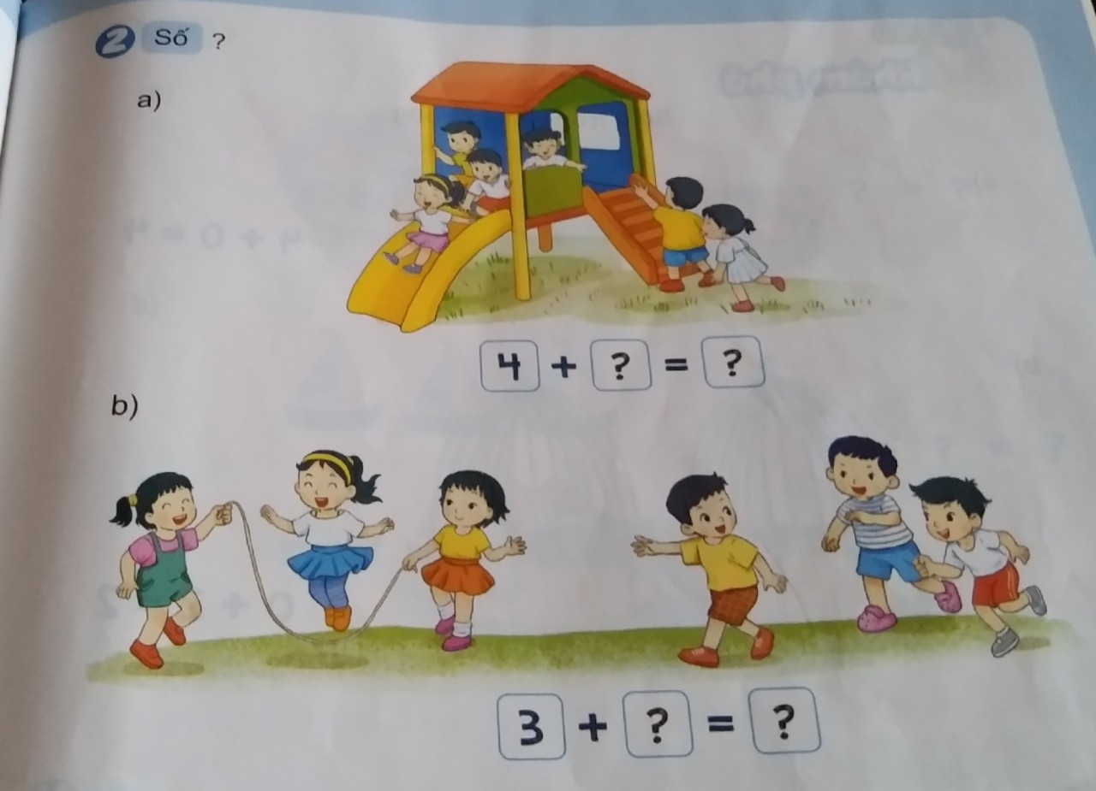
2
6
3
6

Slide 7



AI NHANH AI ĐÚNG
8 + 2 = ?
Câu 1
8
A
10
2
8
0
1
3
6
7
9
10
5
4
b
9
Hết giờ
10
C

Slide 8

AI NHANH AI ĐÚNG
4 + 4 = ?
Câu 2
8
2
8
0
1
3
6
7
9
10
5
4
A
b
10
Hết giờ
7
c

Slide 9
AI NHANH AI ĐÚNG
7 + 2 =
Câu 3
10
2
8
0
1
3
6
7
9
10
5
4
A
8
Hết giờ
b
9
c

Slide 10
AI NHANH AI ĐÚNG
5 + 3 = ?
Câu 4
7
A
2
8
0
1
3
6
7
9
10
5
4
b
9
Hết giờ
8
C

Slide 11
AI NHANH AI ĐÚNG
6 + 2 = ?
Câu 5
8
2
8
0
1
3
6
7
9
10
5
4
A
b
6
Hết giờ
7
c

